Slide 1
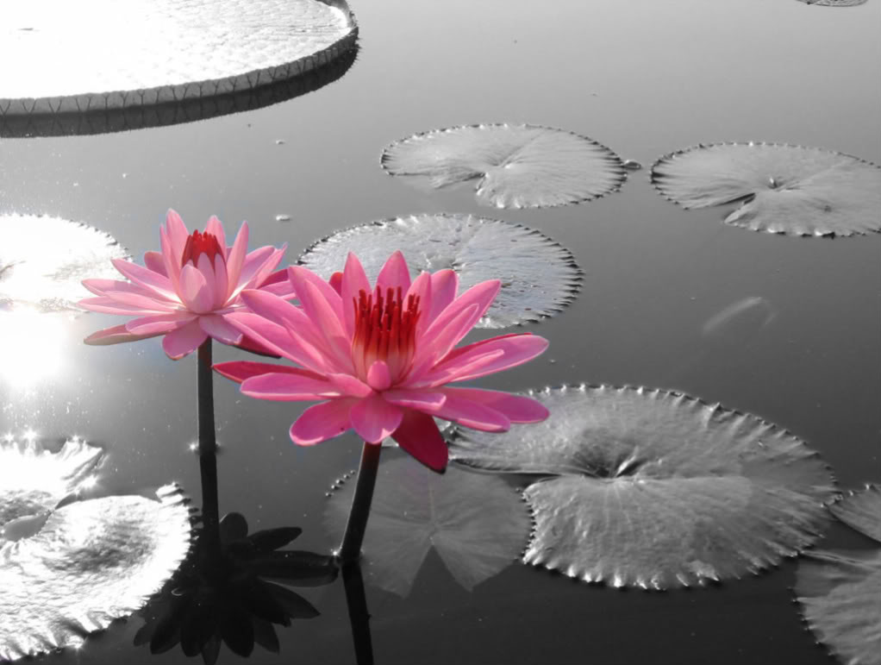

6. tanulmány
Egészséges gondolkodás
Írta: Julian Melgosa
General Conference
Women’s Ministries Department
Notes:
<szám>

Slide 2

Alapige
„Egyébként pedig, testvéreim, ami igaz, ami tisztességes, ami igazságos, ami tiszta, ami szeretetreméltó, ami jóhírű, ha valami nemes és dicséretes, azt vegyétek figyelembe!” (Fil 4:8).

Slide 3

Kognitív viselkedésterápia
Mint a manapság egyik legtöbbet alkalmazott kezelési mód a mentális zavarok terén, a kognitív viselkedésterápia azon a feltételezésen alapul, hogy a legtöbb lélektani probléma gyógyítható, ha beazonosítjuk és megváltoztatjuk a hibás, torzított és rosszul működő hiedelmeket, gondolatokat és viselkedésformákat.

Slide 4
Depresszió
A depressziós emberek például hajlamosak arra, hogy negatívan értelmezzék a tényeket; a szorongásos személyek folytonos balsejtelemmel tekintenek a jövőbe; akiknek pedig alacsony az önértékelése, azok felértékelik mások sikerét, sajátjukat pedig lekicsinylik.

Slide 5
Viselkedés
A kognitív viselkedésterápia arra tanítja meg az embereket, hogy miként azonosítsák be és változtassák meg káros gondolkodási sémáikat sokkal jobb alternatívákkal helyettesítve azokat, amelyek elősegítik a kiegyensúlyozott viselkedést, és kiküszöbölik a nemkívánatos reakciókat.

Slide 6
Kapcsolódási pontok
A Biblia tanítást ad számunkra a gondolatok és tettek közötti összefüggésről (Lk 6:45). A jó gondolkodási minták nem csak egészségesek, de a becsületesség útján is megőriznek: „Tévelyegnek, akik rosszat akarnak, a szeretet és a hűség pedig jót akar” (Péld 14:22).

Slide 7
Változtass gondolkodásodon!
Ebben a tanulmányban néhány olyan bibliai igazságot gondolunk át, amelyek segítenek abban, hogy gondolatainkat uralni tudjuk azáltal, hogy átadjuk Krisztusnak az elménk irányítását.

Slide 8
Mit mond neked a szöveg?
Olvassuk el Mk 7:21-23 és Lk 6:45 verseit! Mit mondanak ezek az igeversek arról, mennyire fontos ellenőrzés alatt tartanunk nem csak tetteinket és szavainkat, de gondolatainkat is?

Slide 9
Impulzus
Az impulzuskontroll zavarokkal küzdő személyek képtelenek ellenállni a késztetésnek, hogy lopjanak, megtámadjanak valakit, vagy fogadásokat kössenek. A mentális betegségekkel foglalkozó szakemberek tudják, hogy ezeket a késztetéseket gyakran egy bizonyos gondolat (vagy gondolati lánc) előzi meg, ami a nemkívánatos viselkedéshez vezet.

Slide 10
Egy másik lehetőség
Pál milyen választási lehetőséget ajánl az erkölcstelen viselkedés megváltoztatására? Róm 8:5-8
Pál egyértelműen hangsúlyozza a gondolatok és a magatartás közötti összefüggést. A Szentlélekkel telt elme jó cselekedetekre fog törekedni, a bűn által uralt gondolkodás viszont bűnös tettekre késztet.

Slide 11
Alakulj át!
Nem elég csak a bonyodalmak elkerülése végett változtatni a viselkedésünkön, vagy azért, hogy nagyszerű arcot mutassunk a külvilág előtt. A szívünknek (elménknek) kell átalakulnia, ellenkező esetben a gyümölcsök úgyis megmutatják, mi van valójában a szívünkben.

Slide 12
A gondolatok, mint a szorongás forrásai
Milyen dolgok ijesztenek meg úgy igazából? Hogyan tanulhatod meg, hogy a félelem ellenére is bízzál az Úrban? Hiszen nem nagyobb-e az Úr Jézus hatalma MINDENNÉL, amivel szembe kell nézned?

Slide 13
Gondolatok
Sok szenvedést okozhatnak a gondolataink.

Slide 14
Szavak
A szavak hatalmas fegyverek, jóra rosszra egyaránt. Szavainkkal vagy építünk vagy rombolunk. Élet és halál van kimondott szavainkban. Mennyire kell tehát vigyáznunk arra, hogy milyen gondolatoknak és érzéseknek adunk hangot!

Slide 15
Gondoljuk át!
Olvassuk el ApCsel 14:2; 15:24 és Gal 3:1 versét! Mit mondanak el arról, hogy mennyire erőteljesen tudjuk negatív irányba is befolyásolni egymást?

Slide 16

„Ha nem vagy jókedvű és boldog, ne beszélj érzéseidről! Ne vess árnyat mások életére! A rideg, napfénytelen vallás egy lelket sem vonz Krisztushoz. Inkább Sátán csapdájába, a tévelygők lába elé terített hálójába űzi” (Ellen G. White: A nagy Orvos lábnyomán. Budapest, 2001, Advent Kiadó. 352. o.).

Slide 17
Tiszta, egészséges gondolkodás
„Egyébként pedig, testvéreim, ami igaz, ami tisztességes, ami igazságos, ami tiszta, ami szeretetreméltó, ami jóhírű, ha valami nemes és dicséretes, azt vegyétek figyelembe!” (Fil 4:8).
Mi a lényege Pál szavainak? Mi a kulcsa annak, hogy alkalmazni is tudjuk ezt a tanácsot?

Slide 18
A Biblia szavainak felidézése, ismétlése, az azokról való elmélkedés az egyik legnagyobb áldás számunkra, és biztos módja annak, hogy kialakítsuk a tiszta gondolkodást
(2Pt 3:1).

Slide 19
Ima
Gondolataink tisztán tartására egy másik módszer: az imádság. Amíg Istennel beszélgetünk, kicsi az esélye annak, hogy tisztátalan, kéjvágyó, vagy egyéb önző gondolataink támadjanak. Ha komoly rendet alakítunk ki imaéletünkben, ez biztos védelmet ad a bűnös gondolatok, következésképpen pedig a bűnös tettek ellen.

Slide 20
Szívünk gondolatai
„… egyedül te ismered minden embernek a szívét” (1Kir 8:39). A szív a Bibliában a gondolatok és érzelmek székhelye (lásd Mt 9:4). Lelki folyamataink, valódi indítékaink, titkos vágyaink „belső szentélyébe” csakis Isten lát be. Teremtőnk elől semmi sem lehet rejtve, egyetlen röpke gondolat sem.

Slide 21
Amikor az emberek már túl csüggedtek ahhoz, hogy akár csak egyetlen szót is küldjenek Isten felé, Ő tudja, mire van szükségük. Mi csak a külső megjelenést és a viselkedést látjuk, és ennek alapján próbáljuk elképzelni, mit gondolhat a másik, Isten azonban olyan mélyen ismeri a gondolatokat, ahogyan mi sosem fogjuk tudni.

Slide 22
Állj meg!
Mindennapi döntéseidben (legyen szó akár személyes, akár szakmai dolgokról), vagy amikor másokról gondolkodsz, állj meg egy percre, és küldj egy csendes imát Istenhez! Az egész univerzumban senki más nem tekinthet bele ebbe a kommunikációba.

Slide 23
Megértés
A mai tanulmány hogyan segít jobban megértened a bibliai tanácsot, hogy ne ítélkezz mások felett? Hányszor fordult elő, hogy mások tévesen ítélték meg indítékaidat, mert nem ismerték szívedet?
Miért fontos tehát, hogy mi se ítélkezzünk másokon??

Slide 24
Krisztus békessége a szívünkben
„És a Krisztus békessége uralkodjék a szívetekben” (Kol 3:15). Figyeljük meg „keressétek”; „törődjetek”; „Öltsetek tehát magatokra”; „Krisztus békessége uralkodjék”; „Krisztus beszéde lakjék bennetek”. Ezek a kifejezések azt jelzik, hogy a bűn kerülése és az erény munkálása csak úgy lehetséges, ha szívünk érzéseit és elménk gondolatait a mennyeiek felé irányítjuk.

Slide 25
Gondolatok
A gondolkodás nagyon rejtélyes emberi folyamat. Nem tudjuk biztosan, mi is az, vagy pontosan miként működik. Legtöbbször azonban tudatunk legrejtettebb rétegeiben egyedül mi magunk döntjük el, hogy miről fogunk gondolkodni. A gondolatot egy pillanat alatt meg lehet változtatni. Egyszerűen eldöntjük, hogy megváltoztatjuk, más irányba tereljük.

Slide 26
Elménk
• Milyen arányban foglalják le gondolataidat a TV műsorok, az olvasmányaid, a reklámok, stb.? Mennyire vannak hatással gondolatvilágodra ezek az információforrások? Miért csapjuk be magunkat akkor, amikor úgy gondoljuk, hogy mindaz, amit olvasunk vagy nézünk, nem is hat a gondolkodásunkra?

Slide 27
Mennyire válogatod meg szavaidat, amelyek közvetlenül tükrözik gondolataidat? Hogyan biztosíthatod, hogy szavaid mindig áldásként szolgáljanak, ne pedig átokként?

